Slide 1


T.C. TARIM VE
ORMAN BAKANLIĞI
İÇ KONTROL SİSTEMİ
RİSK YÖNETİMİ
    Mart 2022

Slide 2
İÇERİK
2021 YILI RİSK ÇALIŞMALARI
RİSK YÖNETİMİ SÜRECİ
- Tespit
- Puanlama
- Mevcut Kontroller, Yeni/Ek Kontrol Faaliyetleri
RİSK YÖNETİMİ SÜRECİ - ROLLER
RİSK YÖNETİMİ SÜRECİ - TAKVİM

Slide 3
2021 YILI RİSK ÇALIŞMALARI
2021 Yılında yapılan risk çalışmaları sonucunda;
Merkez Birimlerde
378
Merkeze Bağlı Taşra Birimlerinde
3219
İl Müdürlüklerinde
1563
Toplam
5160
risk tespit edilmiştir.

Slide 4
2021 YILI RİSK ÇALIŞMALARI
Risk Seviyesi 15 ve üstünde olanlar Birim amirlerinden oluşan İç Kontrol İzleme ve Yönlendirme Kuruluna sunulmuş,
68 risk için 2021 Yılı Risk Yönetim Eylem Planı hazırlanmıştır. (1 ŞDB, 13 TAGEM Taşra, 1 DKMP Taşra, 27 GKGM Taşra, 3 BÜGEM Taşra, 3 EYDB Taşra, 20 İl Müdürlükleri)
Eylem planlarında risklere yönelik uygulanacak iyileştirme stratejilerine yer verilmiştir.

Slide 5
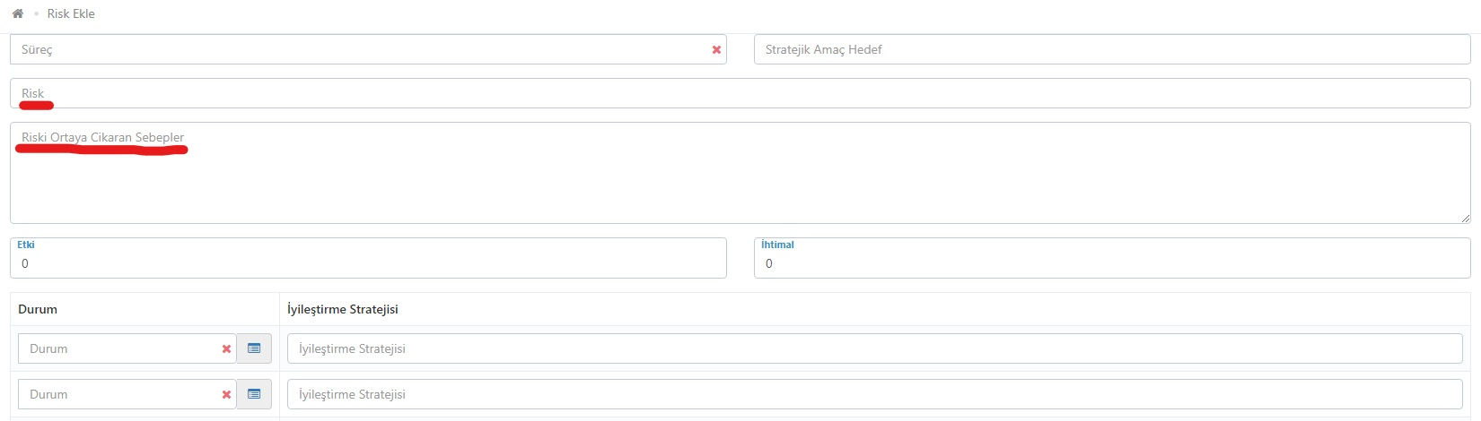
RİSK YÖNETİMİ SÜRECİ – Tespit

Slide 6
RİSK YÖNETİMİ SÜRECİ – Tespit
Riski Ortaya Çıkartan Sebep (Tehlike):
Bakanlığı/Birimi muhtemel riskler ile karşı karşıya getirebilecek nedenlerdir.
Risk:
Bakanlığın kuruluş amaçları ile stratejik amaç ve hedeflerine ulaşmasına ve görevlerinin ifasına engel olabilecek veya beklenmeyen zararlara yol açabilecek durum ya da olayları
Notes:
YAZILIMDAN EKRAN GÖRÜNTÜSÜ KOY

Slide 7
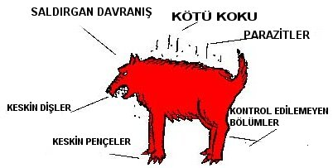

Slide 8
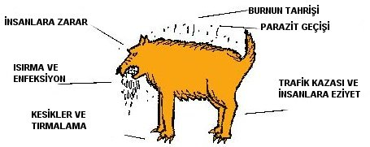

Slide 9
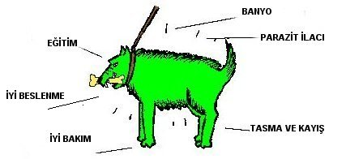

Slide 10
RİSK YÖNETİMİ SÜRECİ – Tespit
Doğru Tespit Edilmiş Risk Örnekleri:
Tahsilat işlemlerinin aksaması riski
Kontrol faaliyetlerinin aksaması ya da yapılamaması riski
Firma mağduriyetlerinin yaşanması riski
Bozuk balıkların yem olarak canlı balıklara verilmesi sonucu balıklarda oluşabilecek olumsuz etkiler ve ekonomik kayıplar
Belgede Sahtecilik Riski
Referans materyallerin bozulması riski
Eksik yada hatalı ücretlendirme riski
Numunelerin analizinde kullanılan cihazların uzun süreli arızası veya hizmet verememe durumu sonucu patolojik teşhis hizmeti verilememesi riski
Doğru Tespit Edilmemiş Risk Örnekleri:
Bilgi Teknolojileri konusunda çalışmaların eksik olması.
İş Sağlığı ve Güvenliğine ilişkin riskler
Notes:
BU SAYFAYI KALDIRIP YERİNE İYİ VE KÖTÜ RİSK ÖRNEKLERİ KOY

Slide 11
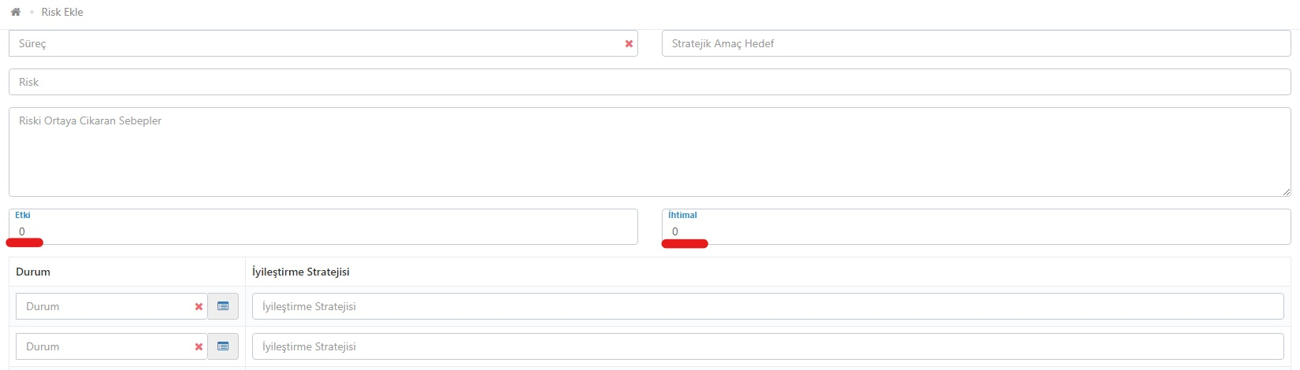
RİSK YÖNETİMİ SÜRECİ – Puanlama

Slide 12
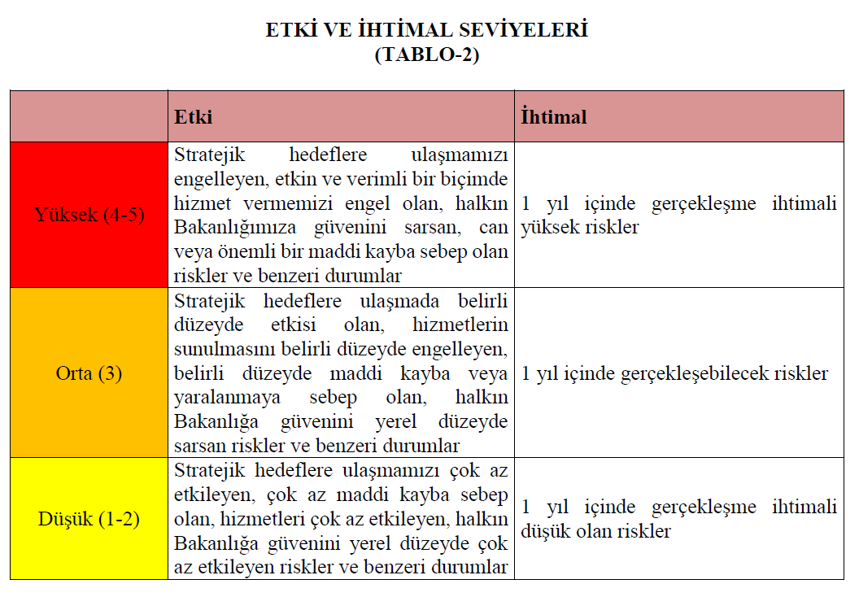
RİSK YÖNETİMİ SÜRECİ – Puanlama
Etki ve İhtimal Analizi:
Olayların ortaya çıkması halinde doğuracağı hasarın büyüklüğüne etki;
Olayların ve sonuçlarının ortaya çıkma olasılıklarına ise ihtimal denir.
Notes:
YAZILIMDAN EKRAN GÖRÜNTÜSÜ KOY

Slide 13
RİSK YÖNETİMİ SÜRECİ – Puanlama
Risk İştahı Seviyesi:
Bakanlığın üstlenmeyi göze aldığı risk düzeyini ifade eder ve İKİYK tarafından alınan karar ile bu sene için 15 puan olarak belirlenmiştir.

Slide 14
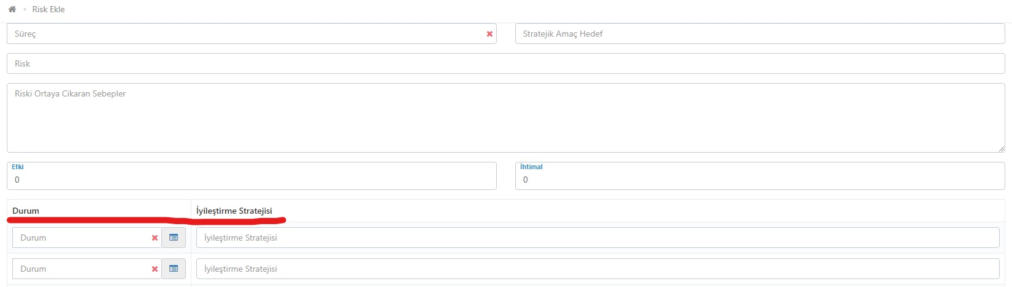
RİSK YÖNETİMİ SÜRECİ – Mevcut Kontroller, Yeni/Ek Kontrol Faaliyetleri

Slide 15
RİSK YÖNETİMİ SÜRECİ – Mevcut Kontroller, Yeni/Ek Kontrol Faaliyetleri
Mevcut Kontroller:
Tespit edilen riske ilişkin mevcut durum ve halihazırda uygulanmakta olan kontrollerdir.
Yeni/Ek Kontrol Faaliyetleri:
Tespit edilen riske ilişkin önerilen veya planlanan yeni/ek kontrollerdir.
Notes:
YAZILIMDAN EKRAN GÖRÜNTÜSÜ KOY VE İYİ RİSK ÖRNEKLERİNDEN BİR TANESİNİ SEÇİP BUNLARLA İLGİLİ ÖRNEK MEVCUT KONTROL VE ÖRNEK İYİLEŞTİRME STRATEJİSİ YAZ

Slide 16
RİSK YÖNETİMİ SÜRECİ – Mevcut Kontroller, Yeni/Ek Kontrol Faaliyetleri
Örnek: (Belgede Sahtecilik Riski)
Mevcut Kontrol:
Şüphe durumlarında ilgili sağlık sertifikası örneği daire başkanlığımız aracılığıyla ilgili ülke yetkili otoritesine sorulmaktadır. Ancak bu durum her sevkiyat için uygun bir teyit yöntemi olmamaktadır.
Yeni/Ek Kontrol Faaliyetleri:
- Belgenin orijinal olduğunun teyitinin yapılabilmesi için uluslararası bir veri tabanı ile belgenin orijinal olduğunun teyitinin yapılması
- Sertifikayı düzenleyen yetkili otoritenin resmi e-posta adresinde sertifika orijinalliğine dair teyit alınabilmelidir.
Notes:
YAZILIMDAN EKRAN GÖRÜNTÜSÜ KOY VE İYİ RİSK ÖRNEKLERİNDEN BİR TANESİNİ SEÇİP BUNLARLA İLGİLİ ÖRNEK MEVCUT KONTROL VE ÖRNEK İYİLEŞTİRME STRATEJİSİ YAZ

Slide 17
RİSK YÖNETİMİ SÜRECİ - ROLLER
İç Kontrol Görevlisi:
Kendi biriminde risk yönetimi çalışmalarını koordine ederek birimde tespit edilen risklerin yazılıma işlenmesinden sorumlu kişidir. Birim Risk Ekibinin doğal üyesidir.
Birim Risk Yönetim Ekibi:
Tespit edilen risklerin etki ve ihtimal yönünden puanlamasını yapan ve en az
3 kişiden oluşan ekiptir.
Birim Risk Koordinatörü:
Birimin en üst yöneticisidir. Birim Risk Yönetim Ekibi tarafından puanlanan risklere onay verir.

Slide 18
RİSK YÖNETİMİ SÜRECİ - ROLLER
İç Kontrol Görevlisi
Risk Tespit Formu
Birim Risk Yönetim Ekibi
Risk Seviyesi Belirleme Formu
KURUM RİSK KÜTÜĞÜ
Risk Kayıt Formu
Risk Yazılımı
Birim Risk Yönetim Eylem Planı
İKİYK
Bakanlık Risk Yönetim Eylem Planı

Slide 19
RİSK YÖNETİMİ SÜRECİ - TAKVİM
Bakanlık Risk Yönergemize göre;
Birimler tarafından riskler tespit edilerek puanlanmakta ve her yıl 1 Ekim tarihine kadar Başkanlığımıza gönderilmektedir.
Başkanlığımıza iletilen risklerden seviyesi yüksek olanlar her yıl 31 Aralık tarihine kadar toplanan İç Kontrol İzleme ve Yönlendirme Kurulunda (İKİYK) görüşülerek Bakanlık Risk Eylem Planları hazırlanmaktadır.
İKİYK tarafından hazırlanan Bakanlık Risk Yönetim Eylem Planı (Ek-5), onaylanmak üzere her yıl Ocak ayı içerisinde Bakanlık Makamına sunulmaktadır.
Bakanlık Makamınca onaylanan eylem planlarının yürürlüğü konulmak üzere birimlere dağıtımı yapılmaktadır.

Slide 20
RİSKLERİN İZLENMESİ
Her sene Ekim Ayı öncesinde yeni riskler tespit edilirken önceki dönem riskleri de değerlendirmeye alınarak yeniden puanlanmaktadır.
Bakanlık Risk Eylem Planındaki riskler için ise Haziran Ayının sonuna kadar iyileştirme stratejilerinin uygulanma durumu ayrıca Başkanlığımıza bildirilmektedir.

Slide 21
RİSK KÜLTÜRÜ
İşini yanlış yapıyorsun şeklinde anlaşılan risk yönetimini, karşılaşılabilecek sorunları öngörerek önlem almak olarak yerleştirmek ve hizmetlerin aksamadan yürütülmesini sağlamak…

